Slide 1
ПРОЕКТ УЧЕНИЕ БЕЗ МУЧЕНИЯ. ВЫБОР САМОГО ЛУЧШЕГО НЕТРАДИЦИОННОГО СПОСОБА ЗАПОМИНАНИЯ СЛОВАРНЫХ СЛОВ.
Муниципальное автономное образовательное учреждение Большемакателемская средняя школа
Учитель начальных классов:
Кутуева Дарья Альбертовна

Slide 2
АКТУАЛЬНОСТЬ ПРОЕКТА
Ни для кого не секрет, что всюду и повсеместно каждое мгновение наша жизнь наполнена цифрами и числами. Мы сталкиваемся с ними на каждом шагу, они сопровождают нас от рождения и до последних дней. Наряду с различными существующими суевериями есть немало суеверий, связанных с определенными числами. Сейчас особенно увеличивается численность людей, верящих в магию.

Slide 3
ПРОБЛЕМА ПРОЕКТА
многие наши одноклассники не знают, почему число 13 считается дьявольским и магическим числом, и мы решили больше узнать об этом числе.

Slide 4
ЦЕЛЬ ПРОЕКТА
определение степени влияния числа 13 на жизнь человека.

Slide 5
ЗАДАЧИ ПРОЕКТА
1. Изучить историю появления числа 13;
2. Узнать плюсы и минусы загадочного числа;
3. Найти известных людей, родившихся 13 числа и интересные факты;
4.Составить книжку – раскладушку

Slide 6
1. Подготовительный этап: на данном этапе выбрали тему проекта, поставили цель и задачи, выявили проблему проекта;
2. Проектировочный этап: выбрав тему проекта и определившись с целью и задачами, мы приступили ко второму этапу работу над проектом. На данном этапе разработали план действий по разработке проекта. Подготовили необходимый материал для создания теоретической части;

Slide 7
3. Практический этап: Проанализировав литературу по теме проекта, приступили к его созданию, оформили теоретическую часть.

Slide 8
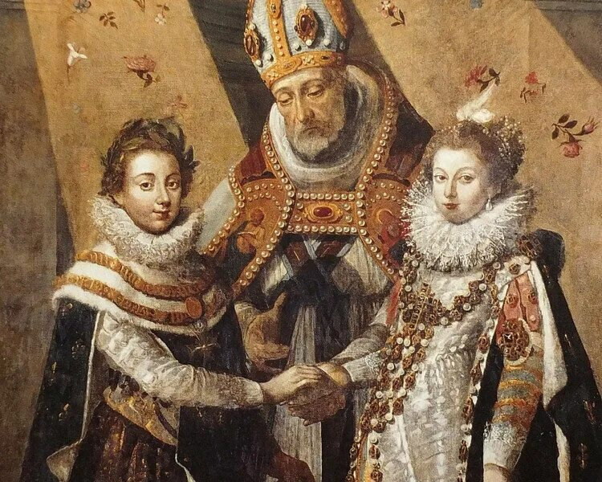

Slide 9
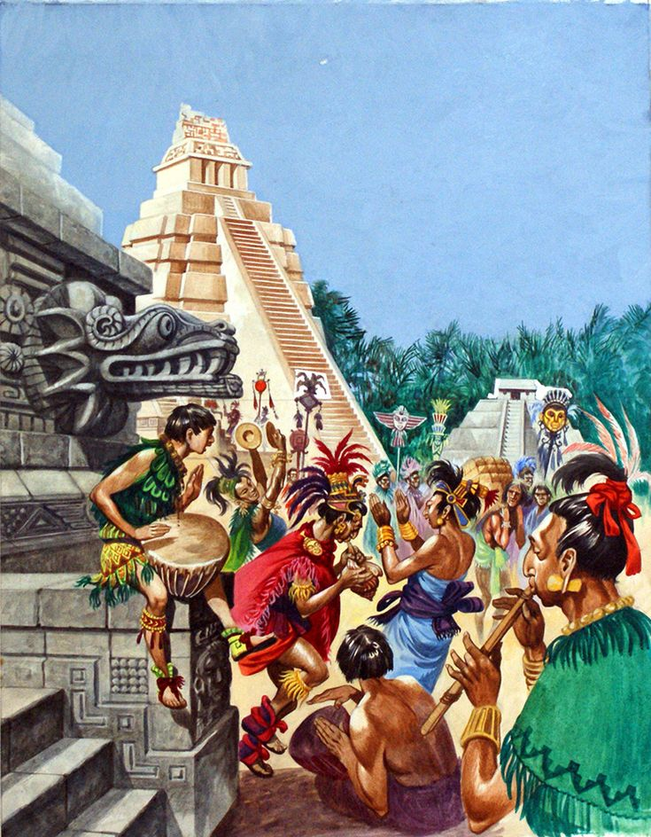

Slide 10
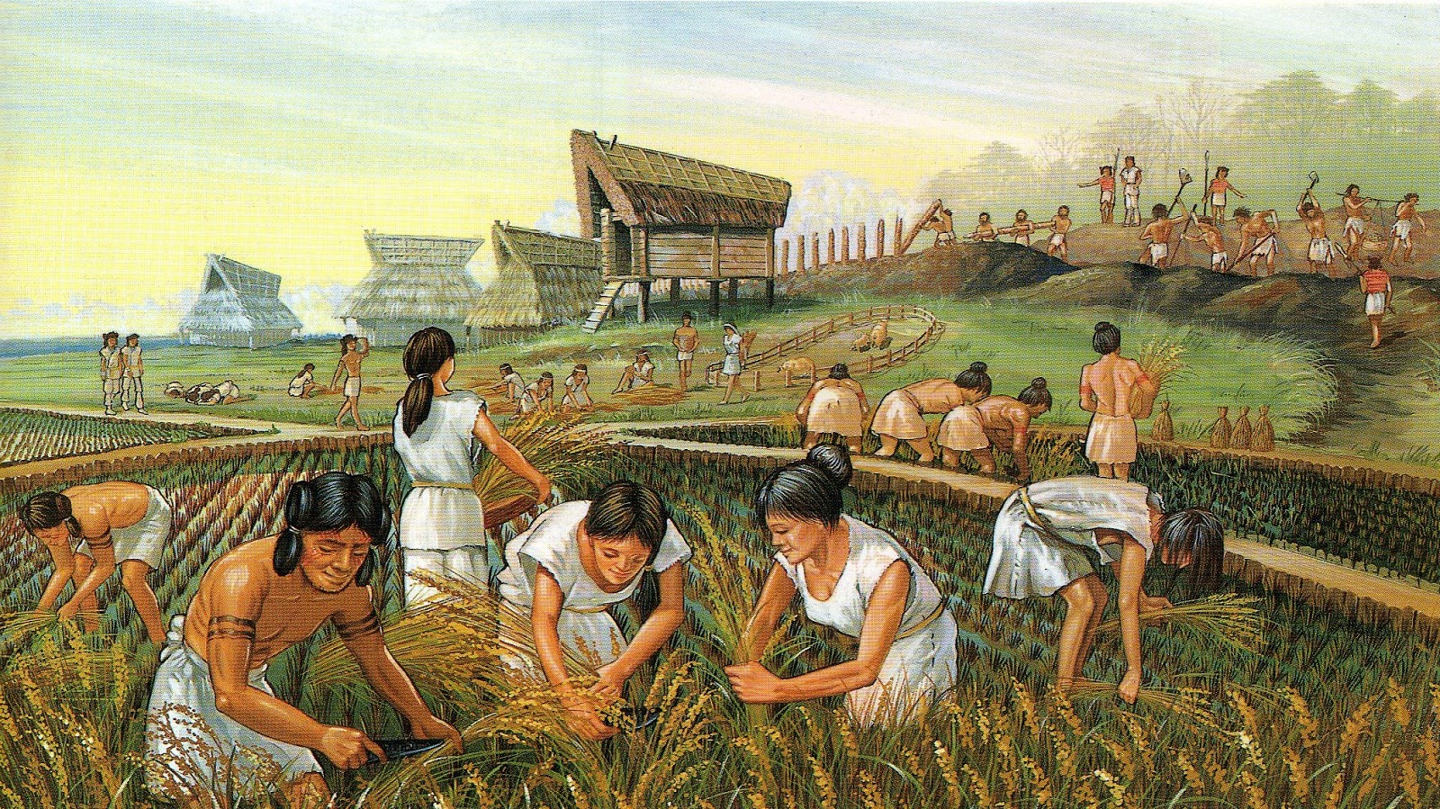

Slide 11
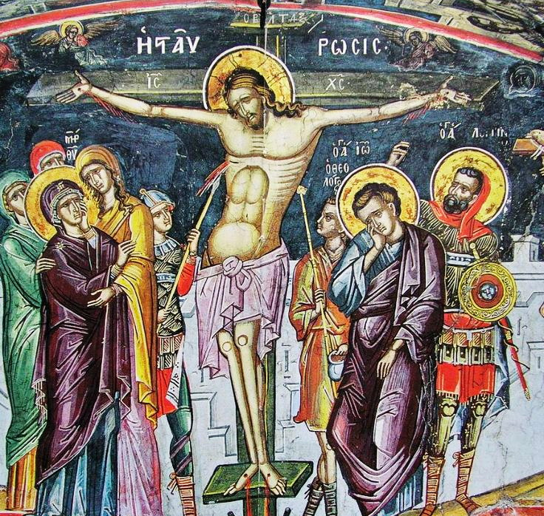

Slide 12
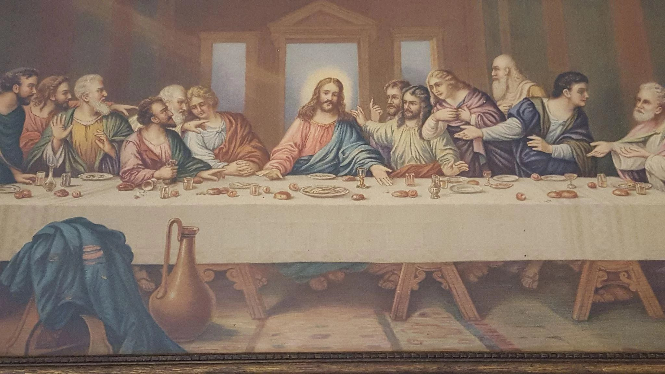

Slide 13
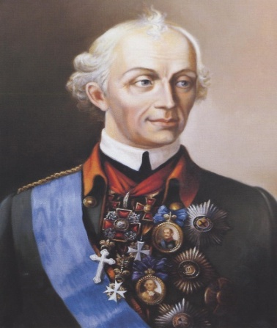

Slide 15
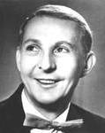

Slide 17
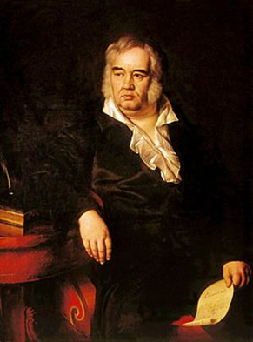

Slide 18
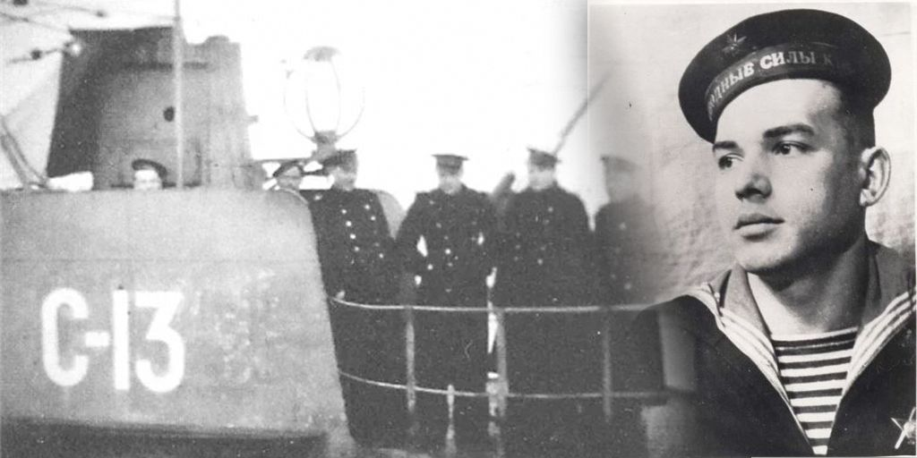

Slide 19
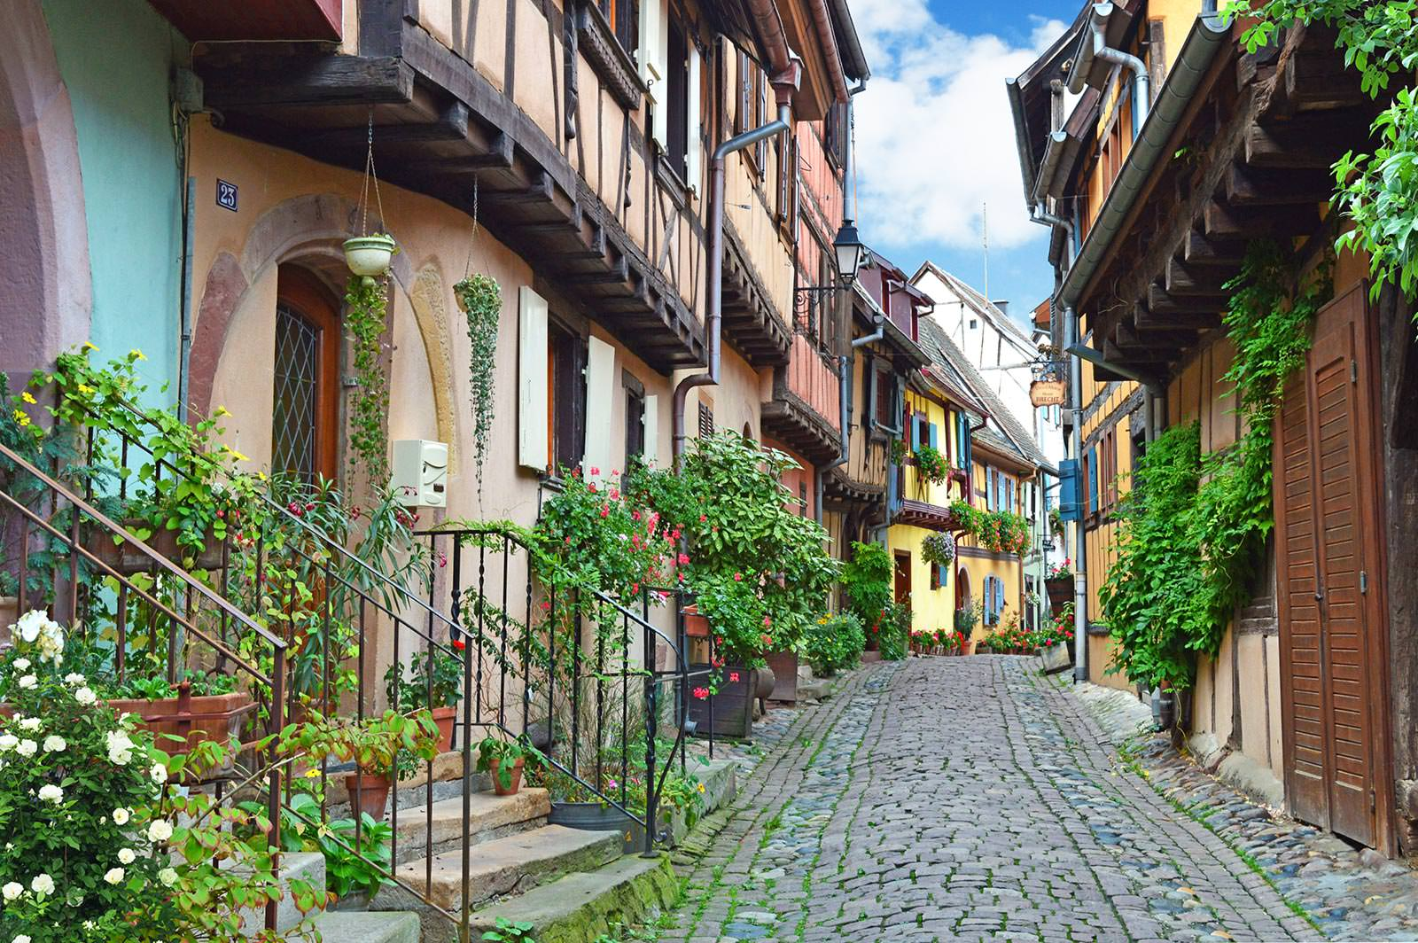

Slide 20
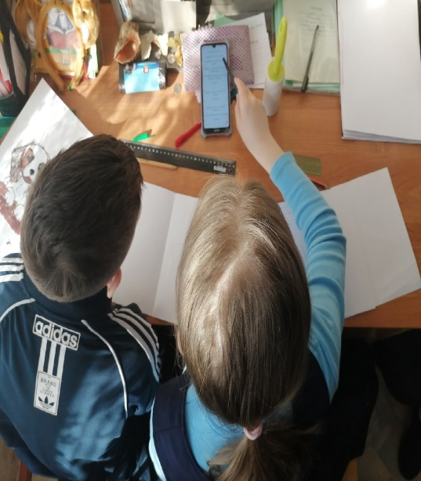
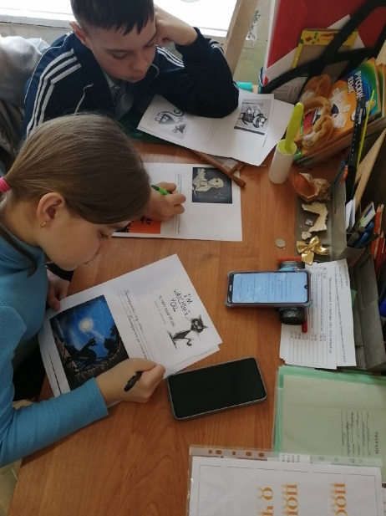

Slide 21
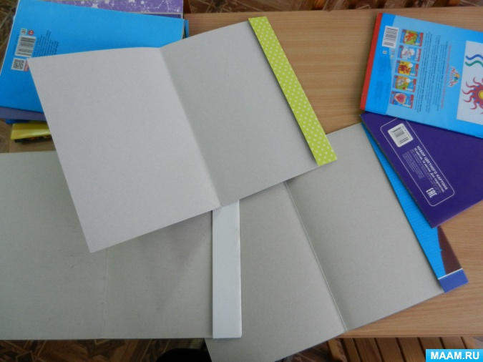
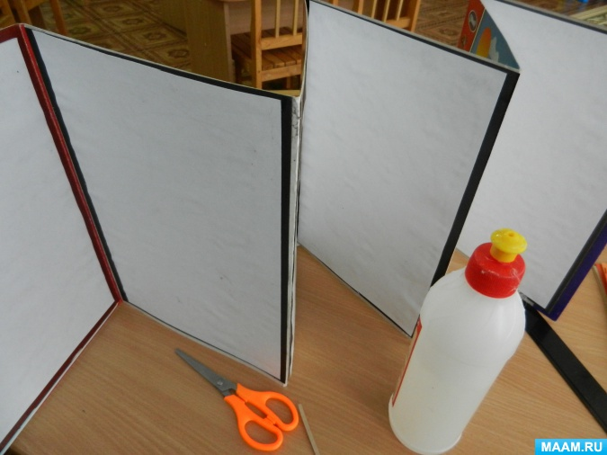

Slide 22
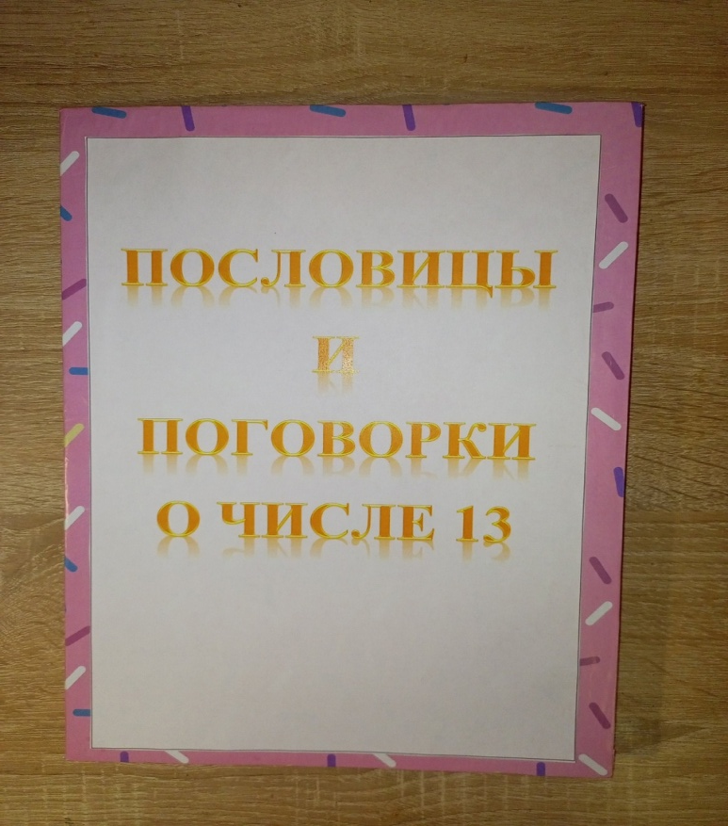

Slide 23
ЗАКЛЮЧЕНИЕ
По итогу проекта мы получили продукт в виде книжки – раскладушки «Поговорки и пословицы о числе 13». Исходя из выше, сказанного можно сделать вывод, что цель достигнута, задачи реализованы.

